Slide 1
Simulación de Sistemas
Trabajo Práctico Especial
Simulación de estrategia comercial de una software factory
Grupo 3
Alvaro Crespo - Juan Pablo Civile - Agustín Marseillan

Slide 2











Slide 3
Formulación del problema
¿Qué?
Administrar recursos
Elegir proyectos
¿Para qué?
No tener programadores sin trabajar.
Poder aceptar proyectos atractivos
De forma INTELIGENTE

Slide 4
Modelado
Proyecto
Organización
Workflow

Slide 5
Restricciones-Límites del Problema
La capacitación del personal y su curva de aprendizaje
Nuevos requerimientos en el proyecto
Competencia, mercado, precios
La situación financiera de la empresa
La reasignación de desarrolladores

Slide 6
Variables de control
Cantidad de programadores que se “reservan” (para proyectos atractivos).
Estrategia de decisión de aceptación de proyectos.

Slide 7

Variables Aleatorias
Cantidad de proyectos que llegan en un determinado período.
Tipo del proyecto (pequeño, mediano o grande).
Tamaño del proyecto (medido en horas-hombre).
Precio por hora del proyecto.
Cantidad de desarrolladores pretendidos.

Slide 8
Funciones Objetivos
Ingreso generado por los proyectos aceptados.
Costo de oportunidad, ingreso que hubieran generado los proyectos rechazados.
Porcentaje de recursos utilizados.

Slide 9
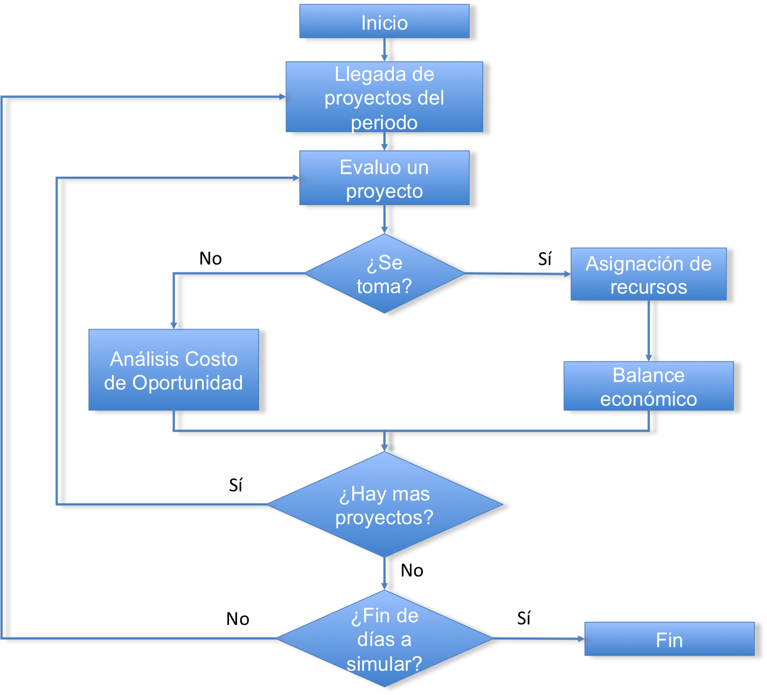
Diagrama de Bloques

Slide 10
Estrategias de decisión
Tienen 2 criterios:
Para ordenar de mayor a menor
Para desempatar
Precio/hora - Horas
Facturación - Precio/hora

Slide 11
Desarrolladores reservados
Por si llega un proyecto atractivo y no se lo puede aceptar
Se activan desarrolladores reservados
La estrategia determina que es atractivo
Los proyectos mejores que el 80% percentil historico

Slide 12
Asignación de recursos
Trabajan sobre el proyecto los desarrolladores que fueron pactados
Si hay desarrolladores sin trabajo, se los asigna temporalmente al proyecto más cercano a la entrega
Incluye desarrolladores reservados sin asignar

Slide 13
Modelo de datos
Cantidad de proyectos por mes. P(3)
Tipo de proyecto. U(10%/75%/15%)
Tamaño de proyecto. Triangular
Precio hora-hombre del proyecto. Triangular
Desarrolladores pretendidos. Uniforme.
Notes:
----- Meeting Notes (13/06/13 20:56) -----
especificar la media n shit
insertar graficos en esta filmina que demuestren cuanto toma cada uno

Slide 14

Modelo Operacional
Arquitectura - Python
wxPython - GUI
matplotlib - Graficos
numpy - Generación de muestras

Slide 15
Modelo Operacional – Cont.
Etapas de desarrollo
Modelo de organización
Motor de simulación
Modelo de datos
Interfaz visual
Plan de experimentación
Plan de pruebas
Notes:
----- Meeting Notes (13/06/13 20:56) -----
añadir el plan de cuadros en una filmina

Slide 16

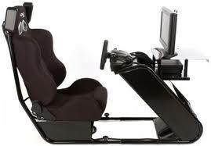

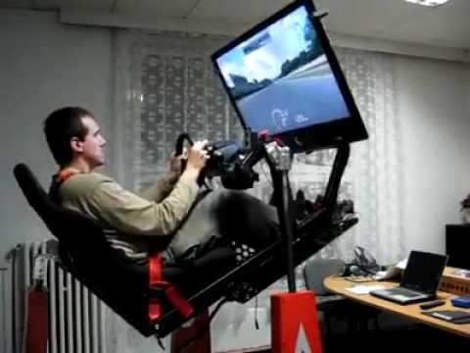
Demo

Slide 17

?

